Slide 1
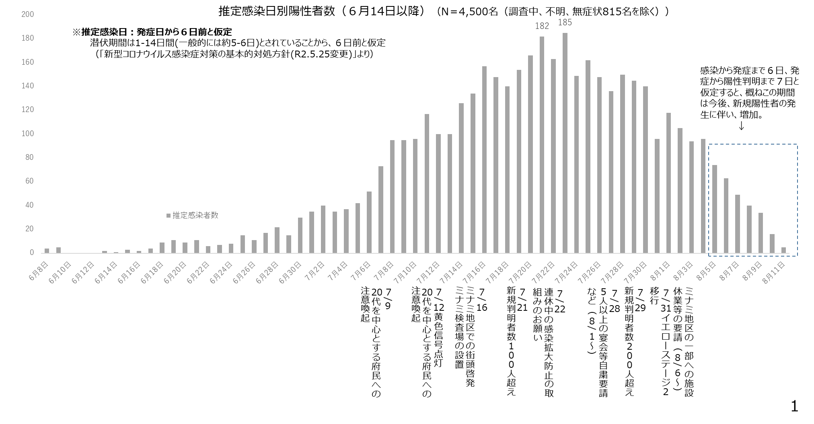
推定感染日別陽性者数
資料１－７

